Slide 1
ИИЦ – Научная библиотека представляет виртуальную выставку к Неделе музыки для детей и юношества
Музыкальные университеты
История музыкального образования в России

Slide 2
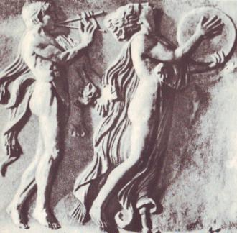
Музыка как определенный вид деятельности сопровождала человека на всех этапах его развития. Соответственно этому, в течение всего периода становления человеческой культуры осуществлялся процесс передачи музыкального опыта последующим поколениям. Родиной музыкального образования можно считать Древний Восток. Музыке там отводилось ведущее место в ритуальных и придворных церемониях, военных парадах, народных празднествах и пр. Высок был уровень музыкальной культуры и в Древней Греции, что определяло и соответствующий уровень музыкального образования.
Танец. Древняя Греция

Slide 3
В большинстве европейских стран музыкальное образование было главным образом связано с христианской церковью. Такими центрами в Западной Европе являлись певческие школы при соборах и монастырях, затем университеты (Париж с 1200г., Праге - с 1348г. и др.), носившие изначально церковно-просветительский характер.
До наступления XVII столетия в России существовали два принципиально различных течения в музыке – православная певческая культура и народное творчество. История музыкального образования в России началась вместе с возникновением нового, светского направления.

Slide 4
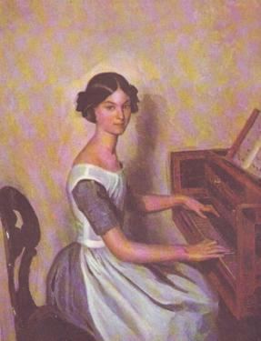
Ближе к концу XVIII века стала развиваться светская традиция музыкального образования.
В 1830-е годы появились вокальные пособия русских музыкантов, в которых большое внимание обращалось на содержание музыки, что принципиально отличалось от господствующей до той поры итальянской школы поверхностной виртуозности. Основоположником школы русского вокала по праву считается великий композитор М.И. Глинка.
Портрет А.Б.Жданович
за фортепиано. Картина П.Федотова

Slide 5
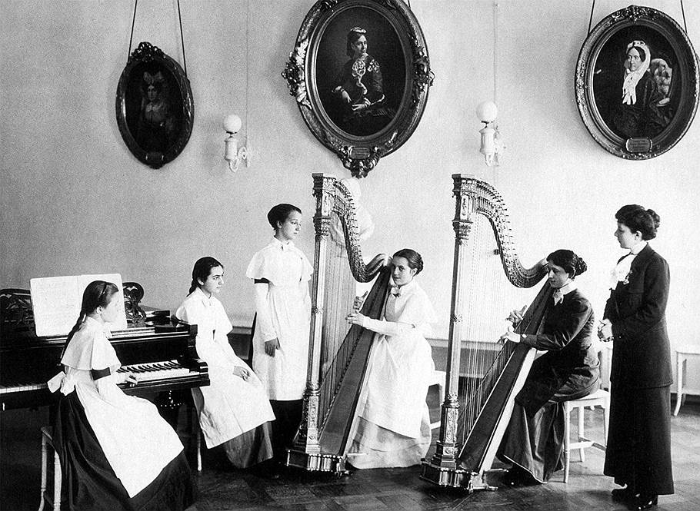
В начале XIX века зародилась и фортепианная педагогика. Любительское музицирование на фортепиано культивировалось в дворянских семьях и светских салонах, что подготовило почву для профессионального исполнительства и педагогики. В это же время возникла традиция преподавания игры на музыкальном инструменте в немузыкальных учебных заведениях. Например, «клавикордные классы» были открыты в Московском и Петербургском
университетах, в Смольном институте.

Slide 6
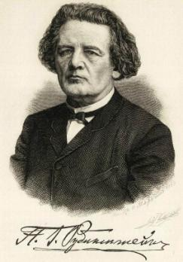
В 50-60-е годы ХIХ века в России остро встала идея музыкального образования. Пианист и композитор Антон Рубинштейн организовывает у себя дома музыкальные вечера. Скоро они приобрели широкую известность в Петербурге и сплотили вокруг Рубинштейна сторонников и будущих деятелей задуманного им музыкального общества и консерватории. По инициативе Рубинштейна в 1859 году в Петербурге была создана концертная организация - Русское музыкальное общество, которое ставило своей главной задачей воспитание культуры музыкального восприятия широкого круга слушателей.

Slide 7
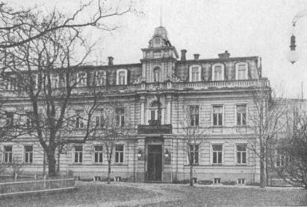
Следующим шагом в 1860 году явилось открытие в Петербурге общедоступных Музыкальных классов (опять же по инициативе
А.Рубинштейна). Основной целью создания классов было привлечение любителей музыки к профессиональному образованию. Несмотря на бесплатное обучение, Рубинштейну удалось собрать здесь мощный педагогический состав, который и составил впоследствии преподавательский костяк первой консерватории, открывшейся в 1862 году в Петербурге. Занятия в консерватории велись по теории музыки и композиции, игре на фортепиано и оркестровых инструментах, вокалу.
Дом в Демидовском переулке, где была открыта Петербургская консерватория.

Slide 8
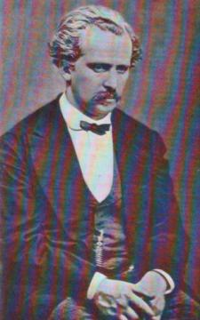
Примеру старшего брата последовал и Николай Рубинштейн, только в Москве. По его инициативе открылось московское отделение РМО, а затем и Музыкальные классы, также явившиеся фундаментом Московской консерватории, которая открылась в 1866 году. Одним из первых профессоров консерватории стал гениальный композитор
П.И. Чайковский. В консерватории принимались подростки, имеющие начальную музыкальную подготовку. Здесь, кроме музыкальных дисциплин, они получали и общие гуманитарные знания. Курс обучения был рассчитан на 9 лет: 5 лет младшего отделения и 4 – старшего (высшего). Между ними необходимо было выдержать переходной экзамен, а в конце обучения – выпускной, при успешной сдаче которого выпускники получали звание «свободный художник».
Николай Рубинштейн

Slide 9
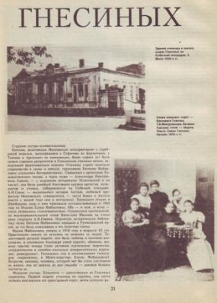
«Можно с уверенностью сказать, что две семьи - Рубинштейны и Гнесины - определили развитие музыкальной культуры, музыкального образования в России...»
Тихон Хренников

Slide 10
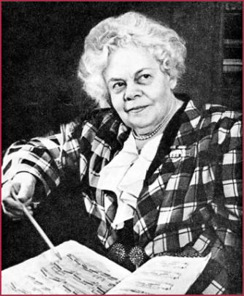
Наряду с первыми консерваториями, в конце XIX века существовали другие музыкальные учебные заведения – школы и училища, созданные по линии РМО, открывались также и частные музыкальные школы. В 1895 году открылось первое частное музыкальное учебное заведение сестер Гнесиных, из которого в течение нескольких
десятилетий сформировались три ступени профессионального обучения музыканта: начальное, среднее и высшее музыкальное образование. Елена Фабиановна Гнесина – без преувеличения легендарная фигура в истории российской культуры.
Она возглавляла училище на протяжении
72 лет. Своей главной целью она видела создание высокопрофессионального
и в то же время достаточно демократичного учебного заведения, где талантливая молодежь могла приобщиться
к высоким традициям русской музыки. Всего за годы существования вуз окончили многие тысячи специалистов. Ныне это Российская академия музыки им. Гнесиных..
Е.Ф.Гнесина

Slide 11
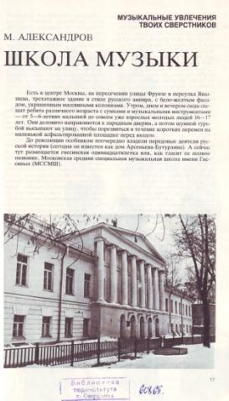
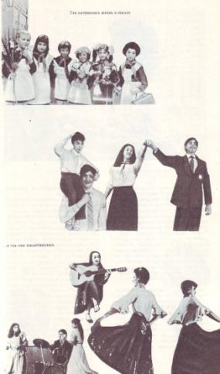

Slide 12
Революция 1917 года глубоко затронула все без исключения сферы общественной жизни, и музыкальное образование в том числе. Декретом Совнаркома Петроградская и Московская консерватории освобождались от подчинения РМО и были объявлены гуманитарными вузами. РМО в принципе перестало существовать так же, как и Придворная певческая капелла и частные музыкальные школы. С уничтожением высоких сословий были утрачены распространеннее ранее традиции музицирования в домашнем семейном кругу и обязательного обучения музыке молодого поколения. Многие выдающиеся музыканты покинули страну. Важнейшим фактором сохранения музыкальной культуры было продолжение деятельности Московской и Петроградской консерваторий, в невыносимых условиях поддерживающих высокий уровень обучения.

Slide 13
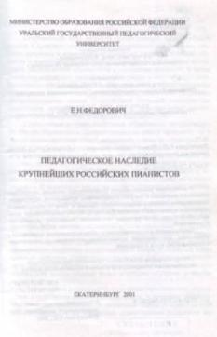
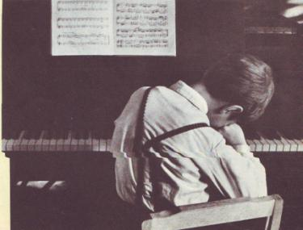
Долгие поиски и эксперименты в конце концов привели к реорганизации структуры музыкального образования в России. Первую ступень образовали детские музыкальные школы (с 1933 года – семилетние), вторую — училища, и третью, высшую – консерватории. Были также школы 10-летки, совмещающие первую и вторую ступени. Еще один положительный момент советского периода – власть давала реальную возможность обучения одарённым детям. К середине ХХ века в Советском Союзе сформировалась система музыкального образования, и по сей день не потерявшая актуальности.

Slide 14
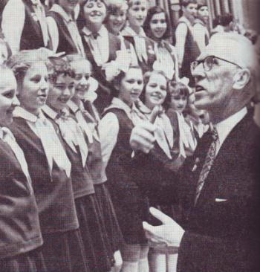
Д. Кабалевский
и детский хор.
Большое значение в детском музыкальном образовании имела деятельность композитора, педагога Дмитрия Борисовича Кабалевского. Благодаря трудам Кабалевского в СССР в 1970-80-е годы была проведена реформа музыкального образования. Композитор много внимания уделял эстетическому воспитанию молодежи, создал большое количество рекомендаций и методических материалов по данному вопросу. Программа Кабалевского по-прежнему широко используется в нашей стране. Она является отправной точкой для разработки новых программ по музыке.

Slide 16
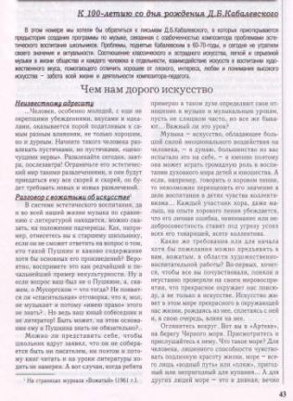
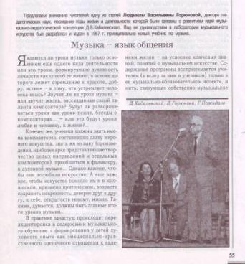

Slide 17
В современной России первой и общедоступной ступенью системы являются музыкальные школы (семи- и пятилетние). Поступить в музыкальную школу может каждый ребёнок при успешном прохождении предварительных испытаний. Профессиональное образование предполагает последовательное обучение в музыкальном училище, затем вузе. Диплом об окончании российского музыкального вуза ценится во всем мире, он свидетельствует о достойном исполнительском уровне, музыкальной и общей гуманитарной подготовке музыканта.

Slide 18
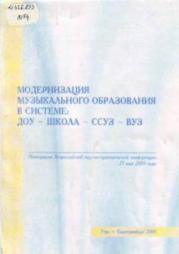
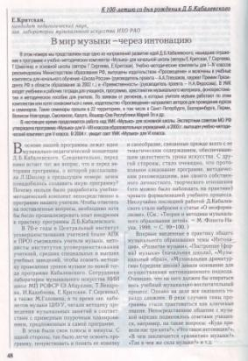

Slide 19
Чистякова, О.В. Традиции русской и французской певческой школы в вокально-хоровом воспитании детей. с.125-129.
Сытникова, Т.В. Исторические этапы развития православных певческих традиций. с.82-86.

Slide 20
Музыкальное образование на Урале связано с деятельностью горнозаводских школ, открытых еще в 1720-е годы. В них, как и в других заведениях низшего типа, существовавших вплоть до начала ХХ века, основным средством приобщения учащихся к музыке являлось церковное пение. В конце ХVIII – начале ХIХ века, наряду с правительственными училищами, на Урале стали создаваться школы на частных заводах. К числу таких учебных заведений относилось Выйское училище, созданное в 1806 году на Нижнетагильском заводе. Занятия в певческом классе включались в общее расписание и проводились дважды в неделю.
Важную роль в развитии музыкального образования на Урале сыграли мужские и женские гимназии, епархиальные женские и реальные училища. Интенсивный их рост начался с 1860-х годов. Наиболее распространенным в средних учебных заведениях региона являлось обучение хоровому пению, которое, которое, как правило, включало и музыкально-теоретическую подготовку учащихся.

Slide 21
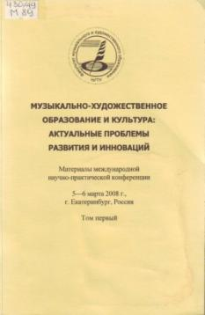
Бородин, А.Б. Из истории основания музыкальной школы – десятилетки при Уральской государственной консерватории. с. 7-12.
Смирнова, И.Л. Н.И.Голубовская и развитие ее традиции в музыкальной педагогике Урала. с. 77 – 85.
Коростелёва, Н.И. Музыкальное образование в кадетских школах Екатеринбурга и Свердловской области.
с.138-141.
Крячко, О.В. Искусство игры на гитаре в России: исторический аспект . С.69-74.
2005

Slide 22
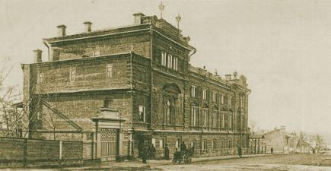
В последнем десятилетии ХIХ века в мужских средних учебных заведениях начали создаваться духовые оркестры, которые возглавляли театральные или военные капельмейстеры.
В 1880-е годы на Урале открылись первые частные музыкальные учебные заведения. По уровню обучения частные музыкальные школы на Среднем Урале в конце ХIХ – начале ХХ века представляли собой неоднородное явление. Первым средним учебным заведением стали музыкальные классы, созданные в 1909 году при Пермском отделении ИРМО. В Екатеринбурге подобные классы были открыты в 1912 году, которые в 1916 году были преобразованы в Музыкальное училище
( им. П.И.Чайковского), существующее и по сей день.
Музыкальное училище. Екатеринбург, 1912г.

Slide 23
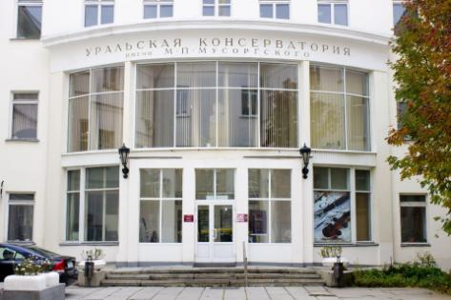
Уральская государственная консерватория им.М.П.Мусоргского
Черты современной трехступенчатой системы музыкального образования обозначились на Среднем Урале к 1930-м годам. В 1934 году с открытием Уральской государственной консерватории система музыкального образования региона получила свой завершенный вид. Консерватория готовит кадры профессиональных исполнителей, композиторов,
дирижеров, звукорежиссеров, педагогов-музыкантов.
С послевоенных лет на Среднем Урале развивается система музыкально-педагогического образования. К этой сфере относятся педагогические колледжи и Институт музыкального и художественного образования УрГПУ. Современные музыкальные учебные заведения Среднего Урала выпускают музыкантов, которые с успехом реализуют свой творческий потенциал в различных учреждениях культуры области и страны.

Slide 24
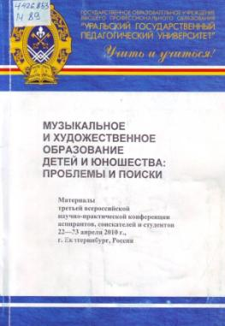
Гладких, Е.В. Истоки становления и развития предмета «Хоровое сольфеджио». с.24-29.
Овсянникова, О.А. Содержательные основы курса «История музыкального образования». с. 136-140.

Slide 25
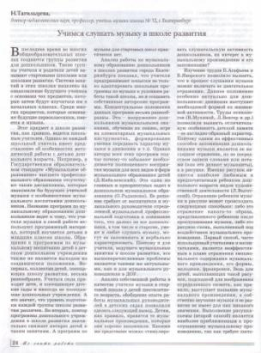
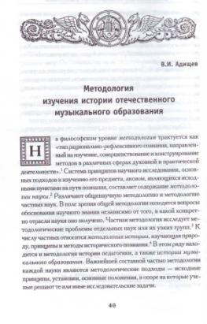

Slide 26
Прислушайтесь:
Она звучит везде!
Слепой прозреет
И глухой услышит,
Когда всей грудью МУЗЫКА задышит
И вынесет бескрылого к звезде;
Когда вдруг всхлипнет и забьёт ключом,
Снег превратит в танцующее пламя,
Разбитыми заплачет хрусталями,
Созвучий острым полоснёт лучом:
По деревянным креслам пробежит -
И почки вмиг проклюнутся из кресел,
А горизонт - пусть весел, пусть невесел –
Заглянет в очи и заворожит.
Марк Шехтер

Slide 27
СПИСОК ИСПОЛЬЗОВАННОЙ ЛИТЕРАТУРЫ
Адищев, В. И. Методология изучения истории отечественного музыкального образования[Текст] / В. И. Адищев // Искусство и образование. — (Теория и методика музыкального образован). — 2006. — - № 3. — С. 40-51.
Адищев, Владимир Ильич. Музыкальное образование в женских институтах и кадетских корпусах России второй половины XIX - начала XX века : теория, концепции, практика [Текст] : монография / В. И. Адищев ; Перм. гос. пед. ун-т. — М. : Музыка, 2007. — 344 с.
Адищев, Владимир Ильич. Музыкальное образование в женских институтах и кадетских корпусах России второй половины XIX - начала XX века : теория, концепции, практика [Текст] : монография / В. И. Адищев ; Перм. гос. пед. ун-т. — М. : Музыка, 2007. — 344 с.
Александров, М. Школа музыки [Текст] / М. Александров // Музыка и ты: Альманах для школьников. Вып. 8. – М. : Сов. композитор, 1989. – 80 с.
Апраксина, О. А. Музыкальное воспитание в русской общеобразовательной школе [Текст] / О. А. Апраксина ; Акад. пед. наук РСФСР. — М.; Л. : Изд-во Акад. пед. наук РСФСР, 1948. — 148 с.
Баренбойм, Л. А. Антон Григорьевич Рубинштейн [Текст] : т. 2 / Л. А. Баренбойм. – Л. : Музгиз, 1962. – 491 с.
Баренбойм, Л. Николай Григорьевич Рубинштейн [Текст] : история жизни и деятельности / Л. Баренбойм. — М. : Музыка, 1982. — 278 с.
Беляев, Сергей Егорович. Музыкальная культура Среднего Урала : Учеб.для дет.муз.шк.и шк.искусств / С.Е.Беляев, Л.А.Серебрякова. — Екатеринбург : УГК им.М.П.Мусоргского, 2005. — 219с.
Беляев, Сергей Егорович. По страницам истории музыкального образования на Урале [Текст] : избр. ст. и очерки / С. Беляев. — Екатеринбург : Банк культур. информ., 2012. — 67 с.
Бородин, А.Б. Из истории основания музыкальной школы – десятилетки при Уральской государственной консерватории [Текст] /А. Б. Бородин // Музыкально- художественное образование и культура : актуальные проблемы развития и инноваций : материалы междунар. науч.-практ. конф., 5- 6 марта 2008 г., г. Екатеринбург, Россия / Под. Ред.Б. Б. Бородина; ГОУ ВПО Урал. гос. пед. ун-т. — Екатеринбург, Екатеринбург, 2008. — С. 7-12.
Гладких, Е. В. Истоки становления и развития предмета "Хоровое сольфеджио" [Текст] / Е. В. Гладких ; Урал. гос. пед. ун-т // Музыкальное и художественное образование детей и юношества : проблемы и поиски : материалы третьей всерос. науч.-практ. конф., 22-23 апр. 2010 г., г. Екатеринбург, Россия / Урал. гос. пед. ун-т, Ин-т муз. и худож. образования ; отв. ред. К. П. Матвеева. — Екатеринбург., Екатеринбург, 2010. — С. 24-29.
Горюнова Людмила Васильевна. Музыка - язык общения [Текст] : Уроки музыки / Л.В.Горюнова // Искусство в шк. — 2004. — N4. — С.55-58.

Slide 28
Еременко, К. А. Музыка от ледникового периода до века электроники [Текст]. Кн. 1,2 / К. А. Еременко. — М. : Совет. композитор, 1991. — 282 с. Щ31 Е70
Землянский, Б. Я. О музыкальной педагогике [Текст] / Б. Я. Землянский. — М. : Музыка, 1987. — 142 с.
Из истории советского музыкального образования [Текст] : сб. материалов и док. / Ленингр. гос. консерватория ; редкол. Л. А. Баренбойм [и др.]. — М. : Музыка, 1969. — 308 с.
Кабалевский , Д. «Ровесники». Беседы о музыке для юношества [Текст] / Д.Кабалевский. – М. : Музыка, 1980. – 120 с.
Кабалевский, Д. Б. Дорогие мои друзья [Текст] / Д. Б. Кабалевский. – М. : «Молодая гвардия», 1977. – 192 с.
Кабалевский, Д. Воспитание ума и сердца текст / Д. Кабалевский. – М. : Просвещение, 1984. – 206 с.
Кабалевский, Д. Прекрасное пробуждает доброе Текст / Д. Кабалевский. – М. : Педагогика, 1973. – 335 с.
Коростелёва, Н.И. Музыкальное образование в кадетских школах Екатеринбурга и Свердловской области [Текст] / Н. И. Коростелева // Музыкально- художественное образование и культура : актуальные проблемы развития и инноваций : материалы междунар. науч.-практ. конф., 5- 6 марта 2008 г., г. Екатеринбург, Россия / Под. Ред.Б. Б. Бородина; ГОУ ВПО Урал. гос. пед. ун-т. — Екатеринбург, Екатеринбург, 2008. — С. 138-141.
Критская, Е. В мир музыки - через интонацию : [К 100-летию со дня рождения Д.Б.Кабалевского] / Е.Критская // Искусство в шк. — 2004. — N3. — С.48-52.
Крячко, О.В. Искусство игры на гитаре в России: исторический аспект [Текст] / О. В. Крячко//Музыкальное образование в ХХ веке 6 проблемы, поиски. Перспективы : Межвузовский сб. науч. трудов. 2 вып. / Урал.гос.пед.ун-т. – Екатеринбург, 2005. С.69-74.
Максимов, Е. И. Российские музыканты-самородки [Текст] : факты, док., воспоминания / Е. И. Максимов. — М. : Совет. композитор, 1987. — 201 с.
Мещерина, Елена Григорьевна. Музыкальная культура средневековой Руси [Текст] / Е. Г. Мещерина. — 2-е изд., перераб. и доп. — М. : Канон, 2008. — 320 с.
Модернизация музыкального образования в системе: ДОУ - ШКОЛА - ССУЗ - ВУЗ [Текст] : материалы всерос. науч.-практ. конф. / Урал. гос. пед. ун-т, Ин-т педагогики, Каф. муз. образования; под ред. Гаязов А. С. [и др.]. — Уфа : Екатеринбург: БГПУ, 2005. — 272 с.
На уроках Антона Рубинштейна [Текст] / Ред.-сост. Л. А. Баренбойм. – М. : Музыка, 1964. – 99 с.
Никитина, Людмила Дмитриевна. История русской музыки : Попул.лекции:Для студентов высш.и сред.пед.учеб.заведений. — М. : Академия, 2000. — 272с.

Slide 29
Николаева, Елена Владимировна. История музыкального образования [Текст] : Древняя Русь конец X - середина XVII столетия : учеб. пособие для студ. вузов / Е. В. Николаева. — М. : ВЛАДОС, 2003. — 208 с.
Овсянникова, О.А. Содержательные основы курса «История музыкального образования» [Текст] /О. А. Овсянникова // Музыкальное и художественное образование детей и юношества: проблемы и поиски : материалы всероссийской научно-практической конференции, Екатеринбург, 24-25 апреля 2008 г. / Урал. гос. пед.ун-т. – Екатеринбург, 2008. - С. 136-140.
Орлова, Елена Михайловна. Методические заметки о музыкально-историческом образовании в консерваториях [Текст] / Е. Орлова. — М. : Музыка, 1983. — 62 с.
Орлова, Елена Михайловна. Методические заметки о музыкально-историческом образовании в консерваториях [Текст] / Е. Орлова. — М. : Музыка, 1983. — 62 с.
Рубинштейн А. Г. Лекции по истории фортепианной литературы [Текст] / А. Г. Рубиншейн. – М. : Музыка, 1974. – 110 с.
Смирнова, И.Л. Н.И.Голубовская и развитие ее традиции в музыкальной педагогике Урала[Текст] /И. Л. Смирнова // Музыкально- художественное образование и культура : актуальные проблемы развития и инноваций : материалы междунар. науч.-практ. конф., 5- 6 марта 2008 г., г. Екатеринбург, Россия / Под. Ред.Б. Б. Бородина; ГОУ ВПО Урал. гос. пед. ун-т. — Екатеринбург, Екатеринбург, 2008. — С. 77 – 85.
Сытникова, Т.В. Исторические этапы развития православных певческих традиций [Текст] /Т. В. Сытникова // Музыкальное и художественное образование детей и юношества: проблемы и поиски : материалы седьмой всероссийской научно-практической конференции, Екатеринбург, 24-25 апреля 2014 г. Том 1 / Урал. гос. пед.ун-т. – Екатеринбург, 2014. - С.82-86.
Тропп, В. В. Дом Гнесиных [Текст] / В. В. Тропп // Музыкальная жизнь. – 1994. - № 11-12. – С. 20-23
Федорович, Елена Наримановна. История музыкального образования : Учеб.пособие / Е.Н.Федорович; Урал.гос.пед.ун-т. — Екатеринбург : Б.и., 2003. — 110с.
Федорович, Елена Наримановна. Педагогическая деятельность выдающихся пианистов : Учеб.пособие / Урал.гос.пед.ун-т. — Екатеринбург, 1998. — 80с.
Чистякова, О.В. Традиции русской и французской певческой школы в вокально-хоровом воспитании детей. [Текст] /О. В. Чистякова // Музыкальное и художественное образование детей и юношества: проблемы и поиски : материалы седьмой всероссийской научно-практической конференции, Екатеринбург, 24-25 апреля 2014 г. Том 2 / Урал. гос. пед.ун-т. – Екатеринбург, 2014. - С.125-129.

